Slide 1
САМОВОСПИТАНИЕ И САМОРЕАЛИЗАЦИЯ УЧАЩИХСЯ – ЗАЛОГ ПОВЫШЕНИЯ МОТИВАЦИИ В ОБУЧЕНИИ НА УРОКАХ ФИЗИЧЕСКОЙ КУЛЬТУРЫ

Slide 2
Решая задачи физического воспитания, учитель должен ориентировать свою деятельность на такие важные компоненты:
воспитание ценностных ориентаций на физическое и духовное совершенствование личности
формирование у учащихся потребностей и мотивов к систематическим занятиям физическими упражнениями
воспитание моральных и волевых качеств
формирование гуманистических отношений
приобретение опыта общения.

Slide 3
Школьников необходимо учить способам:
творческого применения полученных знаний
умений и навыков для поддержания высокого уровня физической и умственной работоспособности
сохранения и укрепления здоровья
самостоятельных занятий
ведения здорового и безопасного образа жизни.

Slide 4
НОВЫЕ ТРЕНДЫ В ТЕОРИИ И МЕТОДИКЕ ФИЗИЧЕСКОГО ВОСПИТАНИЯ
НЕПРЕРЫВНОЕ ФИЗИЧЕСКОЕ ОБРАЗОВАНИЕ
САМООБРАЗОВАНИЕ
ИНТЕЛЛЕКТУАЛИЗАЦИЯ
ПЕРСПЕКТИВНОСТЬ

Slide 5
Непрерывное физическое образование
Постоянный процесс дальнейшего физического совершенствования, не заканчивающийся после окончания основной и средней школы. Он должен органически сливаться с совокупной системой физической культуры общества.
«Звёздная эстафета» на Дворцовой площади

Slide 6
САМООБРАЗОВАНИЕ
Воспитание самовоспитание
Обязательный контроль самоконтроль
Обязательная отметка самооценка
Раздел 1. Что вам надо знать
Раздел 2. Базовые виды спорта школьной программы
Раздел 3. Самостоятельные занятия физическими упражнениями

Slide 7
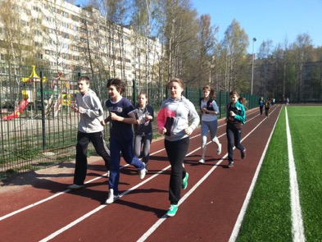
Перспективность
Тесно связана с идеей непрерывного физического воспитания. Выпускник основной и средней школы должен уметь владеть своим телом и из совокупности приобретённых умений выбирать те, которые мог бы использовать в течении всей жизни.

Slide 8
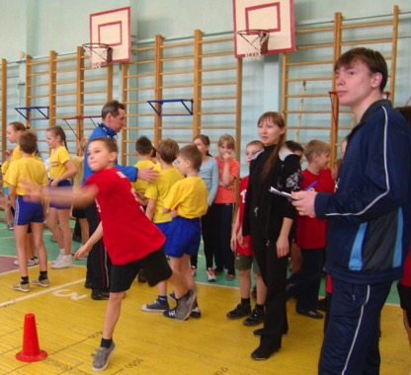
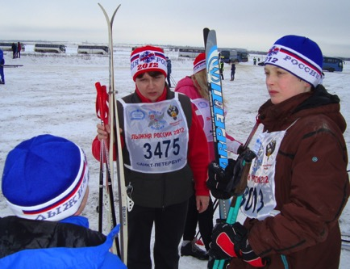
Интеллектуализация
Занятия по физической культуре должны быть насыщены активной умственной деятельностью, помогать учащемуся лучше понять самого себя и свои потребности. Необходимо умело вести диалог между учителем и учеником во время выполнения двигательных заданий.

Slide 9
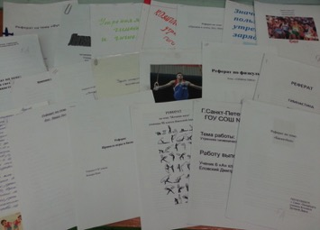
Самообразование должно привести к компетенциям, полезным для
самореализации индивида,
а перспективность – обеспечить их прочность.
Презентации
Рефераты

Slide 10
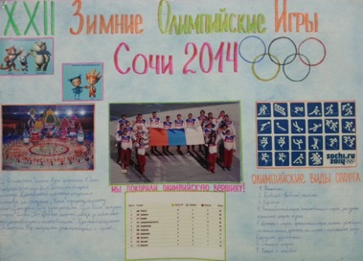
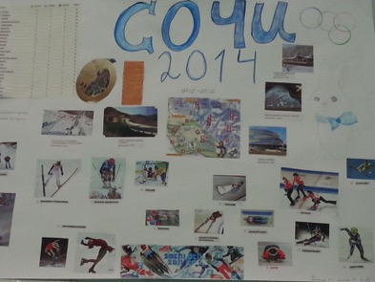
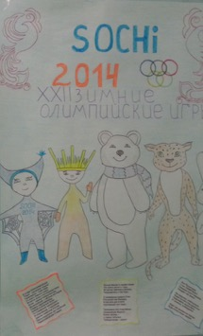
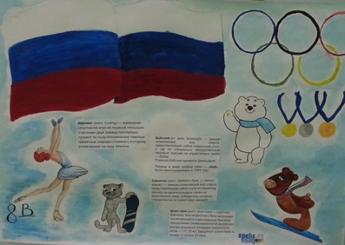
Конкурс стенгазет на тему: «Олимпиада в Сочи – 2014»

Slide 11
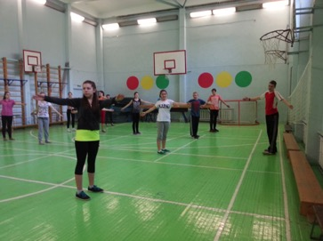
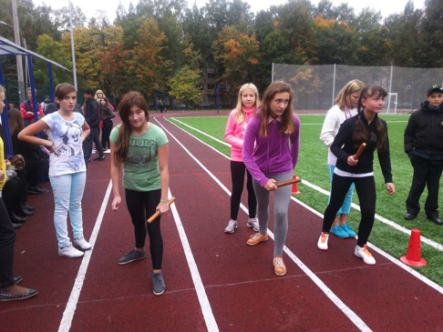
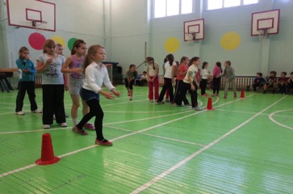
Самореализация
Урок физической культуры
Школьная эстафета «Золотая осень»
Весёлые старты

Slide 12
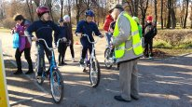
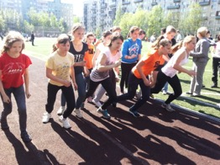
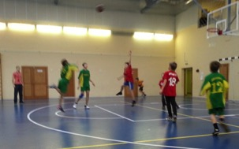
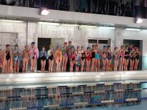
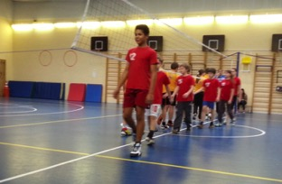
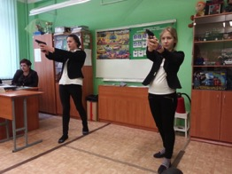
Всероссийские спортивные игры школьников
«Президентские спортивные игры»
Маунтинбайк
Лёгкая атлетика
Стритбол
Плавание
Волейбол
Стрельба

Slide 13
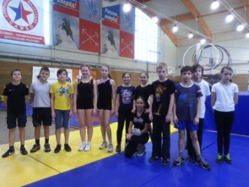
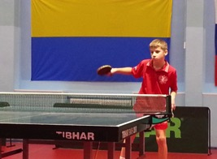
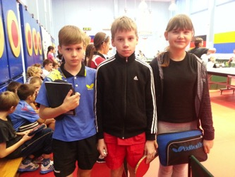
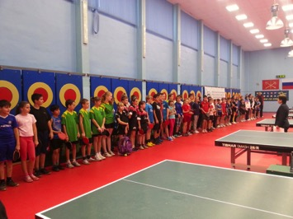
Спартакиада учащихся ОУ Калининского района
Спартакиада
учащихся ОУ
Санкт - Петербурга
по настольному теннису
- I МЕСТО

Slide 14
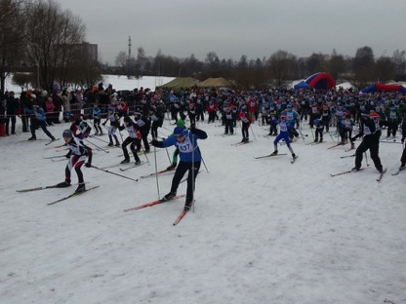
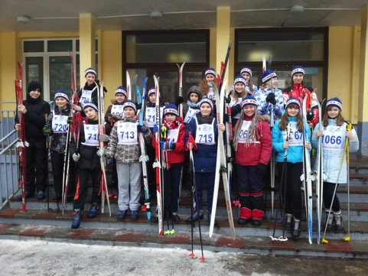
Всероссийские соревнования
«Лыжня России – 2014»

Slide 15
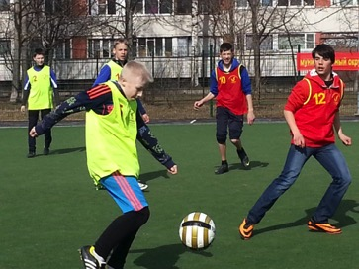
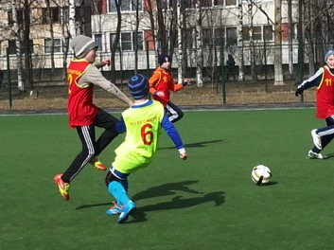
Окружной этап Санкт-Петербургского турнира юных футболистов «Кожаный мяч – 2014»

Slide 16
Вывод:
Самообразование и самореализация являются залогом повышения мотивации в обучении физической культуре, в том случае, если решение задач физического воспитания осуществляется в единой системе, которая объединяет урочные, внеклассные и самостоятельные формы занятий физическими упражнениями и спортом, на основе доброжелательной «трёхсторонней коммуникации»
учитель - ученик - родитель.

